Slide 1
Microsoft Office Word
Διαχείριση εγγράφων

Slide 2
Σκοποσ τησ ενοτητασ επεξεργασιασ κειμενου
Να χειρίζονται οι φοιτητές θέματα επεξεργασίας κειμένου όπως είναι:
Εξοικείωση με το βασικό μενού ενός αρχείου και τις βασικές καρτέλες της επεξεργασίας κειμένου.
Χρήση των κατάλληλων εντολών για να δημιουργούν και να επεξεργάζονται ένα έγγραφο

Slide 3
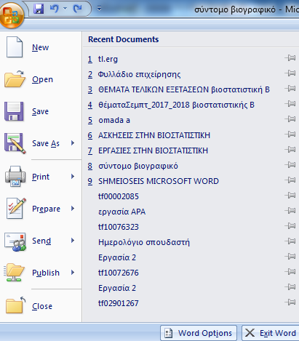
Κουμπι microsoft office
1.
1. Ανοίγει ένα καινούργιο έγγραφο του Word.
2. Αποθηκεύει τις αλλαγές
2.
3.
3. Η πρώτη αποθήκευση του εγγράφου με συγκεκριμένο όνομα
4. Αποστολή του εγγράφου σε mail, mail ως pdf αρχείο, φαξ
5. Δημοσιοποιεί το αρχείο σε άλλους χρήστες (blog, site, management server)
4.
5.
6. Κλείνει το συγκεκριμένο αρχείο.
6.

Slide 4
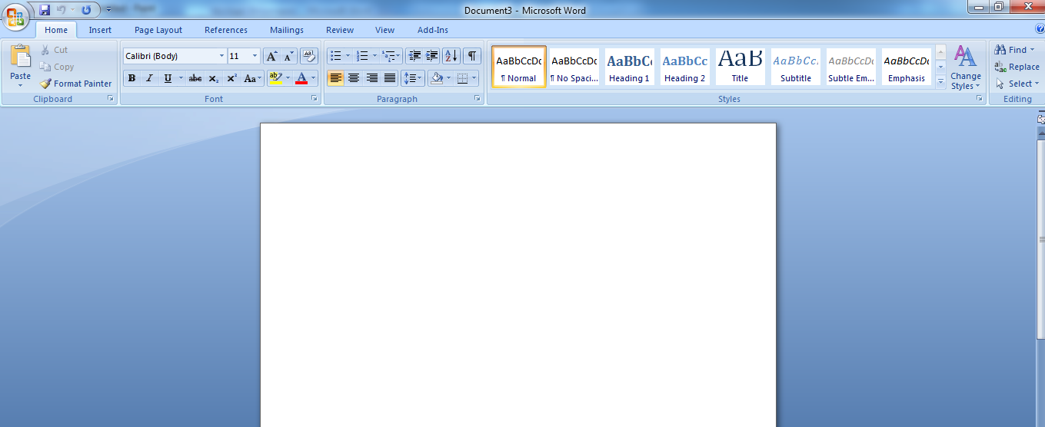
Παραθυρο επεξεργαστη κειμενου
Κουμπί Office
Κορδέλες
Ομάδες
Ροδέλα κύλισης εγγράφου

Slide 5
Μπορείτε να περιηγηθείτε στο πρόγραμμα γνωρίζοντας τις βασικές καρτέλες:
Μορφοποίηση γραμματοσειράς, παραγράφου, στυλ, αντιγραφή-επικόλληση- αποκοπή, αντικατάσταση κειμένου
Αντιγραφή-Επικόλληση αποκοπή εγγράφου
Μορφοποίηση παραγράφου
Αλλαγή γραμματοσειράς, μέγεθος, στυλ, χρώμα γραμματοσειράς και πλαισίου
Εισαγωγή επικεφαλίδων
Αντικατάσταση κειμένου

Slide 6
Βασικεσ καρτελεσ του word (1)
Εισαγωγή πίνακα, εικόνες, σχήματα, πλαίσια, αντικείμενα, σύμβολα, εξισώσεις.
Εισαγωγή πίνακα
Εισαγωγή εικόνας, εικόνας από Clip Art, σχήματος, γραφήματος
Εισαγωγή συνδέσμου, σελιδοδείκτη
Εισαγωγή πλαισίου κειμένου, αντικειμένου
Εισαγωγή συμβόλου, εξίσωσης
Εισαγωγή εξώφυλλου, Εισαγωγή κενή σελίδα, Αλλαγή σελίδας
Εισαγωγή κεφαλίδας και υποσέλιδου

Slide 7
Βασικεσ καρτελεσ του word (2)
Πίνακας περιεχομένων, υποσημειώσεις, πίνακας εικόνων, ευρετήριο
Εισαγωγή και επεξεργασία αναφορών και βιβλιογραφίας
Εισαγωγή και επεξεργασία σημείωσης
Εισαγωγή και επεξεργασία πίνακα περιεχομένων
Εισαγωγή και επεξεργασία υποσημείωσης
Εισαγωγή και επεξεργασία λεζάντας
Εισαγωγή και επεξεργασία των πινάκων αναφορών

Slide 8
Βασικεσ καρτελεσ του word (3)
Δάταξη σελίδας, Διαμόρφωση σελίδας, περιγράμματα κειμένου, στήλες, εσοχές και διαστήματα, αναδίπλωση κειμένου.
Εισαγωγή και επεξεργασία υδατογραφήματος, χρώματος και περιθώρια σελίδας
Επεξεργασία περιεχομένου σελίδας (θέση κειμένου, αναδίπλωση, κτλ)
Εισαγωγή και επεξεργασία θεμάτων –φόντου στην σελίδα
Επεξεργασία περιθωρίων, προσανατολισμού, μεγέθους σελίδας
Εισαγωγή και επεξεργασία παραγράφων σελίδας

Slide 9
Βασικεσ καρτελεσ του word (4)
Συγχώνευση αλληλογραφίας
Έναρξη και επεξεργασία συγχώνευση ς αλληλογραφίας, δημιουργία ή επιλογή λίστας επαφών
Προεπισκόπιση αποτελεσμάτων συγχώνευσης αλληλογραφίας. Εύρεση παραλήπτη , αυτόματος έλεγχος σφαλμάτων
Εισαγωγή και εγγραφή πεδίων συγχώνευσης, βιβλίο διευθύνσεων
Δημιουργία και επεξεργασία επιστολών (φακέλων και ετικέτες)
Ολοκλήρωση και συγχώνευση

Slide 10
Βασικεσ καρτελεσ του word (5)
Διάταξη και προβολής σελίδας και παραθύρων
Μορφές διάταξης σελίδας
Εμφάνιση ή απόκρυψη ροδέλας κύλισης, γραμμών πλέγματος κτλ
Μεγέθυνση-σμίκρυνση της σελίδας-επεξεργασία πλάτους σελίδας
Εισαγωγή νέου παράθυρου, διαίρεση και εναλλαγή παραθύρων
Εισαγωγή και επεξεργασία μακροεντολής

Slide 11
Βασικεσ καρτελεσ του word (6)
Ορθογραφικός έλεγχος, Αναφορές, Ανίχνευση αλλαγών , Προστασία εγγράφου
Παρακολούθηση όλων των αλλαγών που έχουν γίνει στο έγγραφο (εισαγωγές, διαγραφές, μορφοποιήσεις)
Σύγκριση ή συνδυασμών πολλών εκδόσεων εγγράφων
Ορθογραφικός έλεγχος, εύρεση κειμένου, πλήθος λέξεων
Εισαγωγή και διαγραφή σχολίου
Αποδοχή και απόρριψη αλλαγών κειμένου
Προστασία εγγράφου

Slide 12
ΕπιμερουΣ στοχοι
Μέσα από τις επόμενες ασκήσεις εξοικείωσης οι εκπαιδευτικοί στόχοι θα είναι να εξοικειωθούν οι σπουδαστές:
Μορφοποίηση κειμένου(γραμματοσειρά και παράγραφό)
Εισαγωγή και μορφοποίηση πλαισίων
Εισαγωγή και μορφοποίηση πινάκων
Εισαγωγή συμβόλων και εικόνων
Εισαγωγή και μορφοποίηση κεφαλίδας και υποσέλιδου
Εισαγωγή επικεφαλίδων και δημιουργία πίνακα περιεχομένων
Εισαγωγή αναφορών και βιβλιογραφίας

Slide 13
ΑΣΚΗΣΗ 1-ΔΗΜΙΟΥΡΓΙΑ ΣΥΝΤΟΜΟΥ ΒΙΟΓΡΑΦΙΚΟΥ
Δημιουργήστε ένα σύντομο βιογραφικό σημείωμα σύμφωνα με το πρότυπο του συνδέσμου:
https://templates.office.com/el-gr/

Slide 14
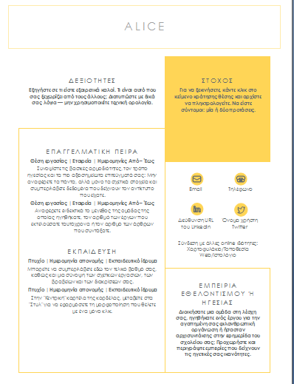

Slide 15
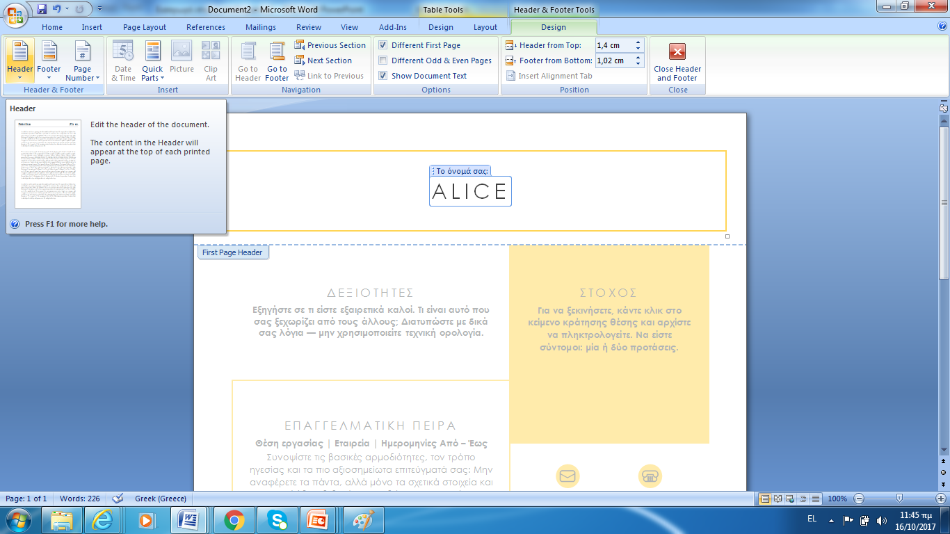
Επεξεργασια κειμενου (1)
Αν σύρουμε το βελάκι σε κάθε εικονίδιο, υπάρχει ανάλυση για τι ακριβώς κάνει κάθε εντολή

Slide 16
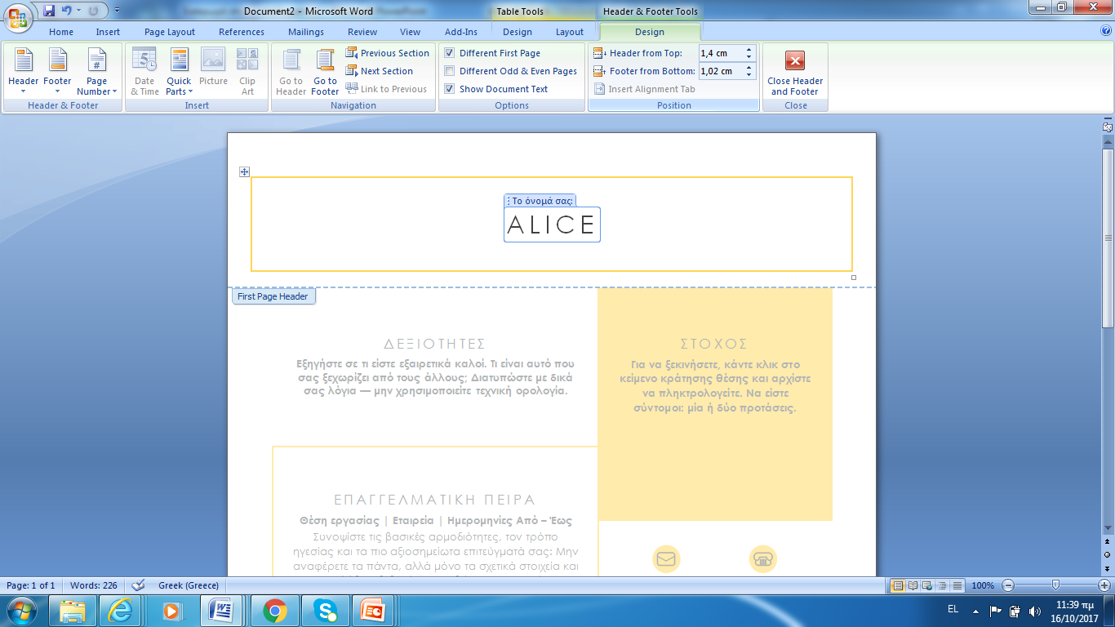
Επεξεργασια κειμενου (2)
Κλείσιμο από την εντολή επικεφαλίδα και υποσέλιδο
Διαμόρφωση επικεφαλίδας και υποσέλιδου
Είναι ενεργοποιημένη η εντολή της επεξεργασίας της επικεφαλίδας και υποσέλιδο

Slide 17
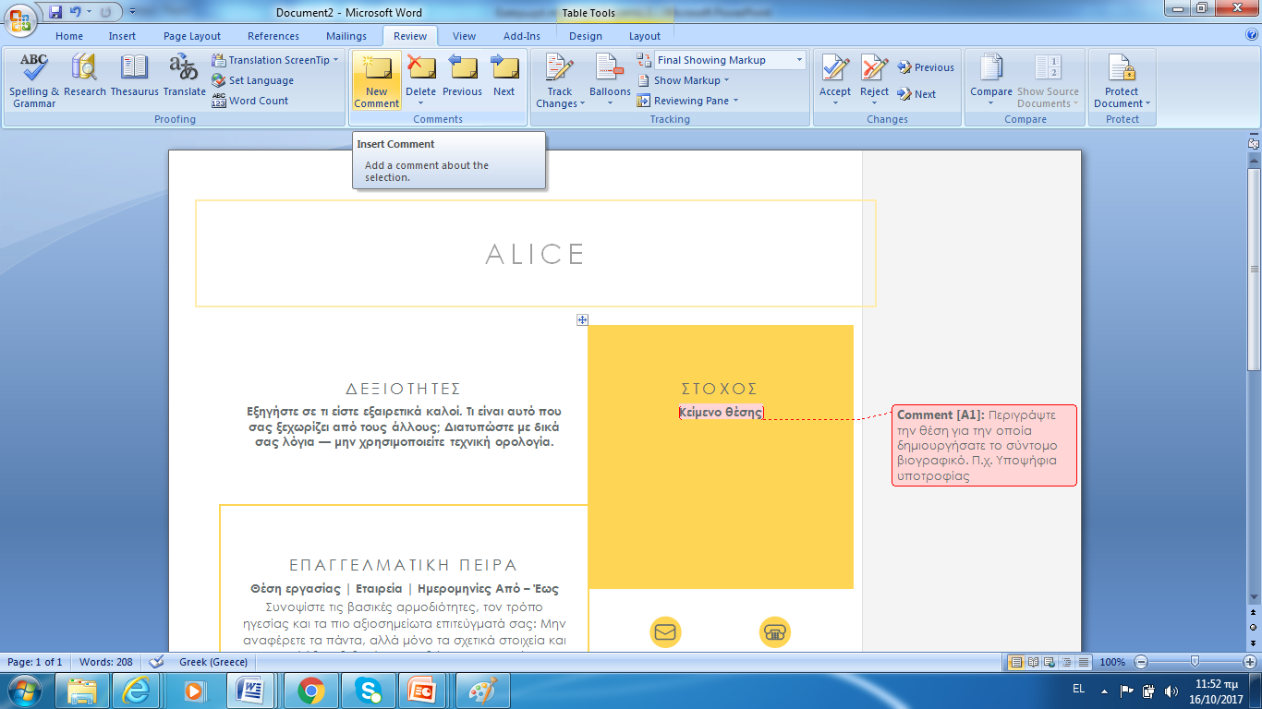
Επεξεργασια κειμενου (3)
Δημιουργία σχολίου-είμαστε στην καρτέλα αναφορά

Slide 18
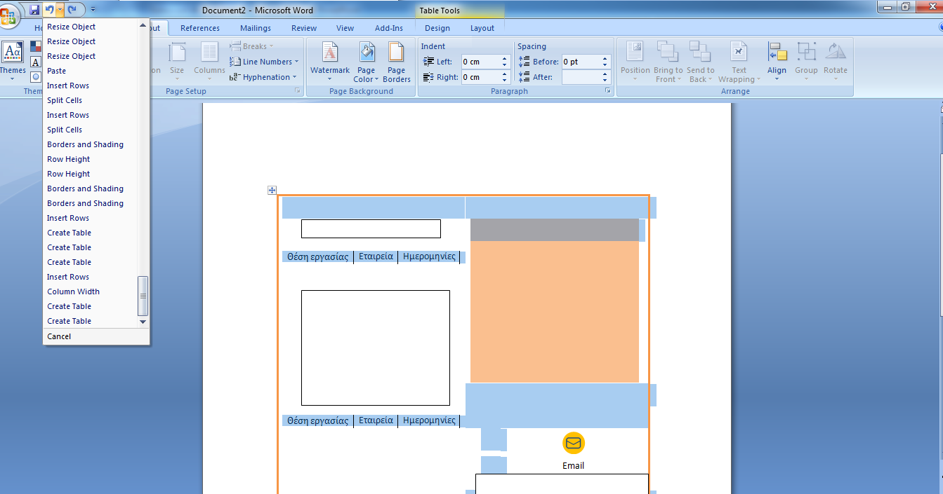
Μπορείτε να εισάγετε όλα τα κελιά με σχεδίαση πίνακα ή με εισαγωγή πλαισίων
ΠΡΟΣΟΧΗ: Σχεδίαση Πίνακα χρησιμοποιείτε όταν θέλετε να εμφανίζονται ορισμένες πλευρές του πίνακα
Οι εντολές από την πρώτη έως την τελευταία (κάτω προς τα πάνω) δείχνουν βήμα-βήμα την δημιουργία του εγγράφου
ΠΡΟΣΟΧΗ: Εισαγωγή πλαισίου χρησιμοποιείτε όταν θέλετε να εμφανιστούν/κρυφτούν όλο το περίγραμμα του πλαισίου

Slide 19
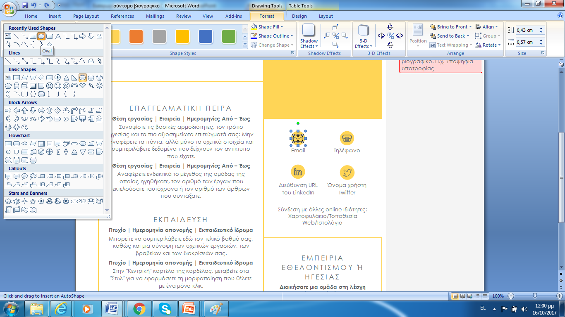
Επεξεργασια κειμενου (4)
Μπορούμε να δημιουργήσουμε και να επεξεργαστούμε πλαίσιο σε οποιοδήποτε σχήμα και να εισάγουμε κείμενο, εικόνα, σύμβολο
TIPS:Επιλέγετε τα εικονίδια που επιθυμείτε. Με μια αναζήτηση στο google με την περιγραφή ''social media icons'', μπορείτε να βρείτε χιλιάδες εικονίδια που να ικανοποιούν το γούστο σας.

Slide 20
ΑσκησΕΙΣ Εξοικειωσησ
Παίρνοντας ιδέες από το παρακάτω πρότυπο:https://templates.office.com/ να δημιουργήσετε ένα φυλλάδιο μιας επιχείρησης με τα δικά σας γούστα.

